Slide 1
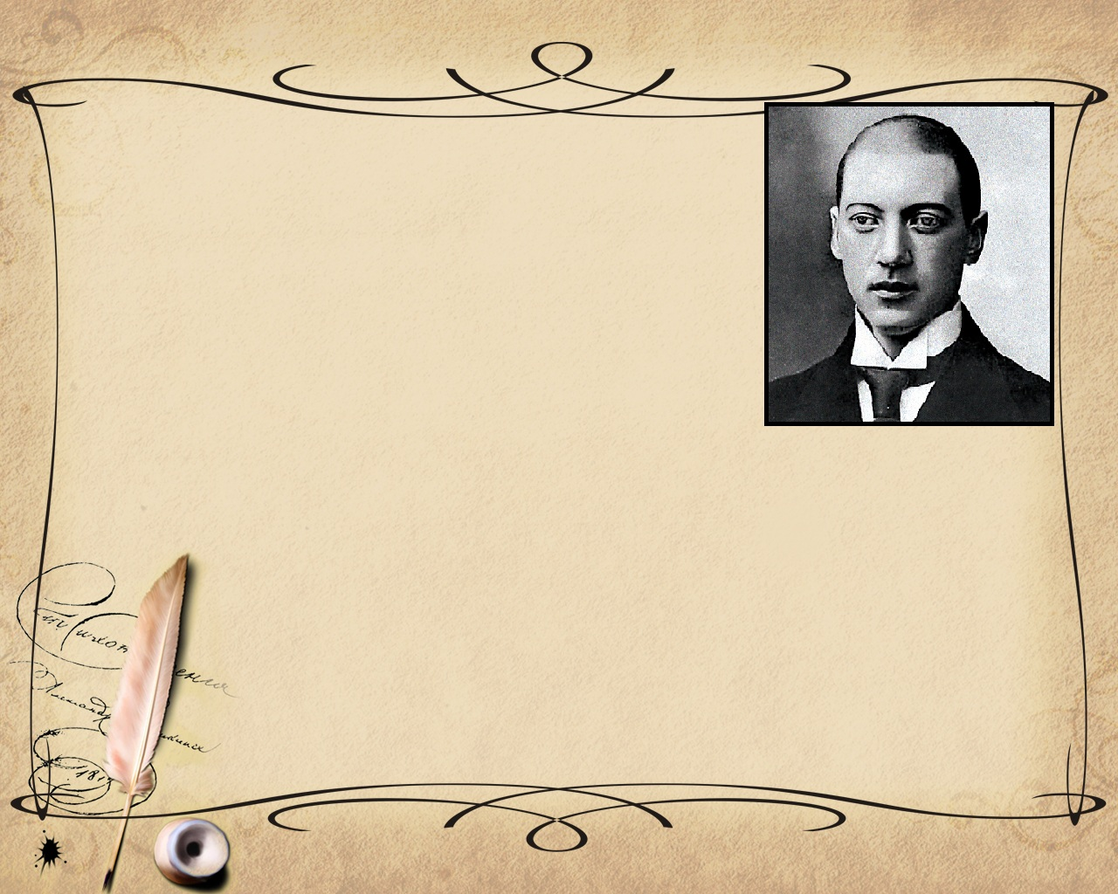
МКОУ «Вечерняя (сменная) общеобразовательная школа №10» Ленинского района г. Саратова
С Николаем Гумилёвым
по Африке
Интегрированный урок литературы и географии. Подготовил учитель литературы Разенко Вячеслав Викторович

Slide 2
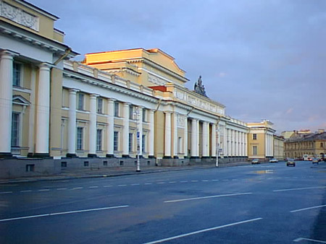
Николай Гумилев совершил три путешествия в
Африку:
в декабре 1909 - январе 1910 г. он побывал
во Французском Сомали (теперь эта страна
называется Республика Джибути) и восточной
окраине Абиссинии;
в сентябре 1910 - марте 1911 г. - собственно в
Абиссинии;
в апреле - августе 1913 г. санкт-петербургский
Музей антропологии и этнографии добился государственных дотаций
на дальние экспедиции. Музею были нужны африканские коллекции.
Гумилев оказался для руководителей музея фигурой подходящей, хотя
профессиональным этнографом он не был. Профессиональных этнографов-
африканистов в нашей стране тогда не было.
А Гумилев уже знал страну, был молод, здоров, полон энергии, чтобы преодолевать
тяготы пути, природных условий, климата. Он буквально рвался в Африку,
и маршрут был утвержден: изучение восточной и южной частей Абиссинии
и западной части Сомали. Цель путешествия - делать снимки, собирать
этнографические коллекции, записывать песни и легенды,
собирать зоологические коллекции.

Slide 3
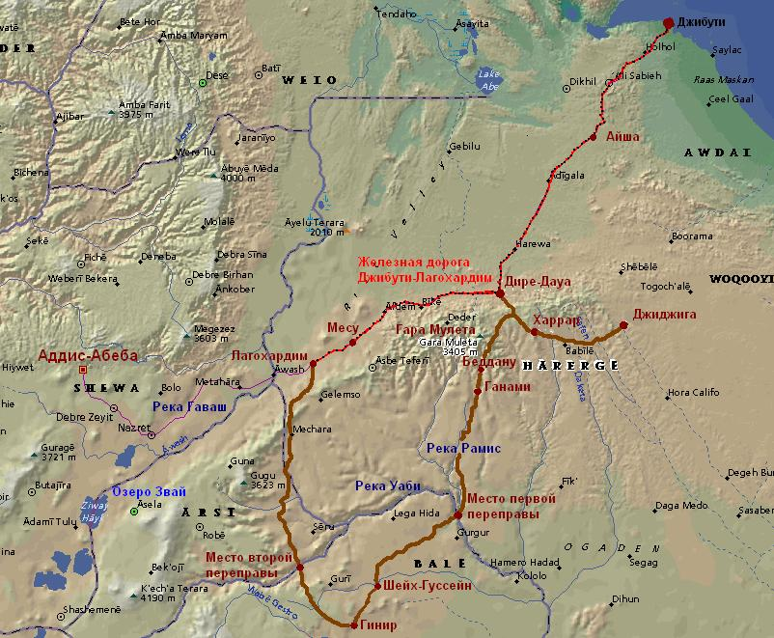

Slide 4
Маршруты экспедиций
Во время путешествия 1910 года Гумилев писал письма и открытки из Порт-Саида, Джедды, Каира, Джибути родственникам и приятелям. В Одессу приехал 1 декабря. Маршрут экспедиции: Одесса – Варна – Константинополь- Александрия – Каир - Порт-Саид – Джедда - Джибути. Из Джибути 24 декабря выехал на мулах в Харар. В дороге охотился на зверей и собирал коллекции у местных жителей.
Весной 1913 года был командирован Академией наук в качестве начальника африканской экспедиции на Сомалийский полуостров для изучения неисследованных племен и для составления коллекций по маршруту: Джибути - Джиме-Дауа - Харар - Шейх-Гуссейн - Гинир.

Slide 5



Впервые Африка была показана Н.Гумилевым в сборнике «Романтические цветы» (1908 г.). Один из периодов позднего творчества поэта
называют «учебником географии в стихах».
(«Описать в рифму всю обитаемую сушу».)

Slide 6


Slide 7
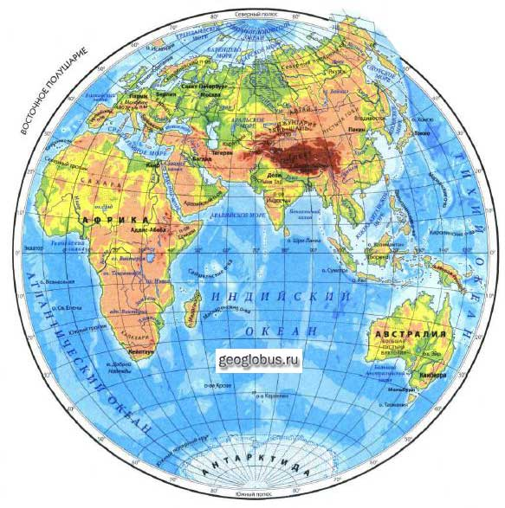
Оглушенная ревом и топотом, Облеченная в пламя и дымы, О тебе, моя Африка, шёпотом В небесах говорят серафимы. И твое раскрывая Евангелье, Повесть жизни ужасной и чудной, О неопытном думают ангеле, Что приставлен к тебе, безрассудной. Про деянья свои и фантазии, Про звериную душу послушай, Ты, на дереве древнем Евразии Исполинской висящая грушей.

Slide 8
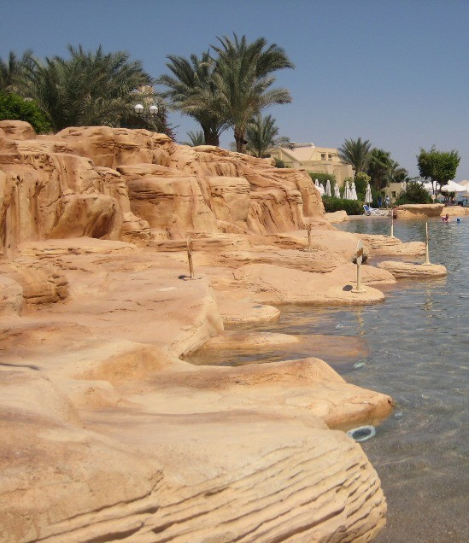
Красное море
Здравствуй, Красное море, акулья уха, Негритянская ванна, песчаный котел! На твоих берегах вместо влажного мха Известняк, словно каменный кактус, расцвел. На твоих островах в раскаленном песке, Позабыты приливом, растущим в ночи, Издыхают чудовища моря в тоске: Осьминоги, тритоны и рыбы-мечи.

Slide 9
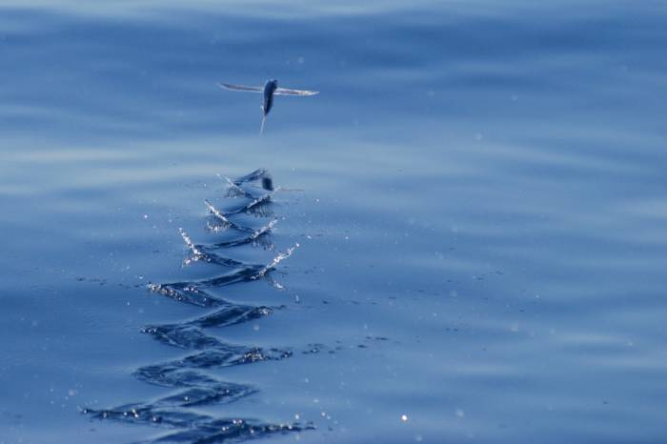
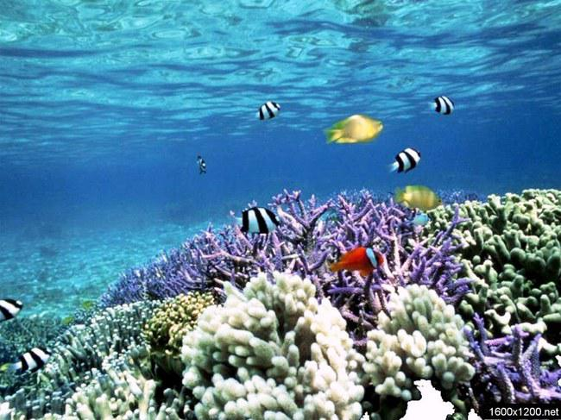
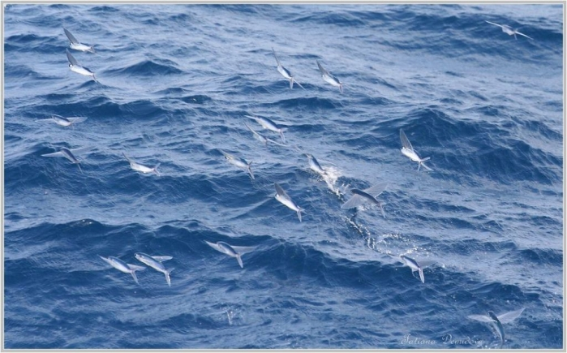
Целый день над водой, словно стая стрекоз, Золотые летучие рыбы видны, У песчаных, серпами изогнутых кос, Мели, точно цветы, зелены и красны.
Блещет воздух, налитый прозрачным огнем, Солнце сказочной птицей глядит с высоты: — Море, Красное море, ты царственно днем, Но ночами вдвойне ослепительно ты!

Slide 10
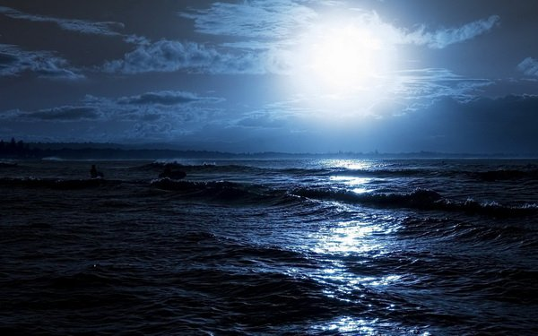
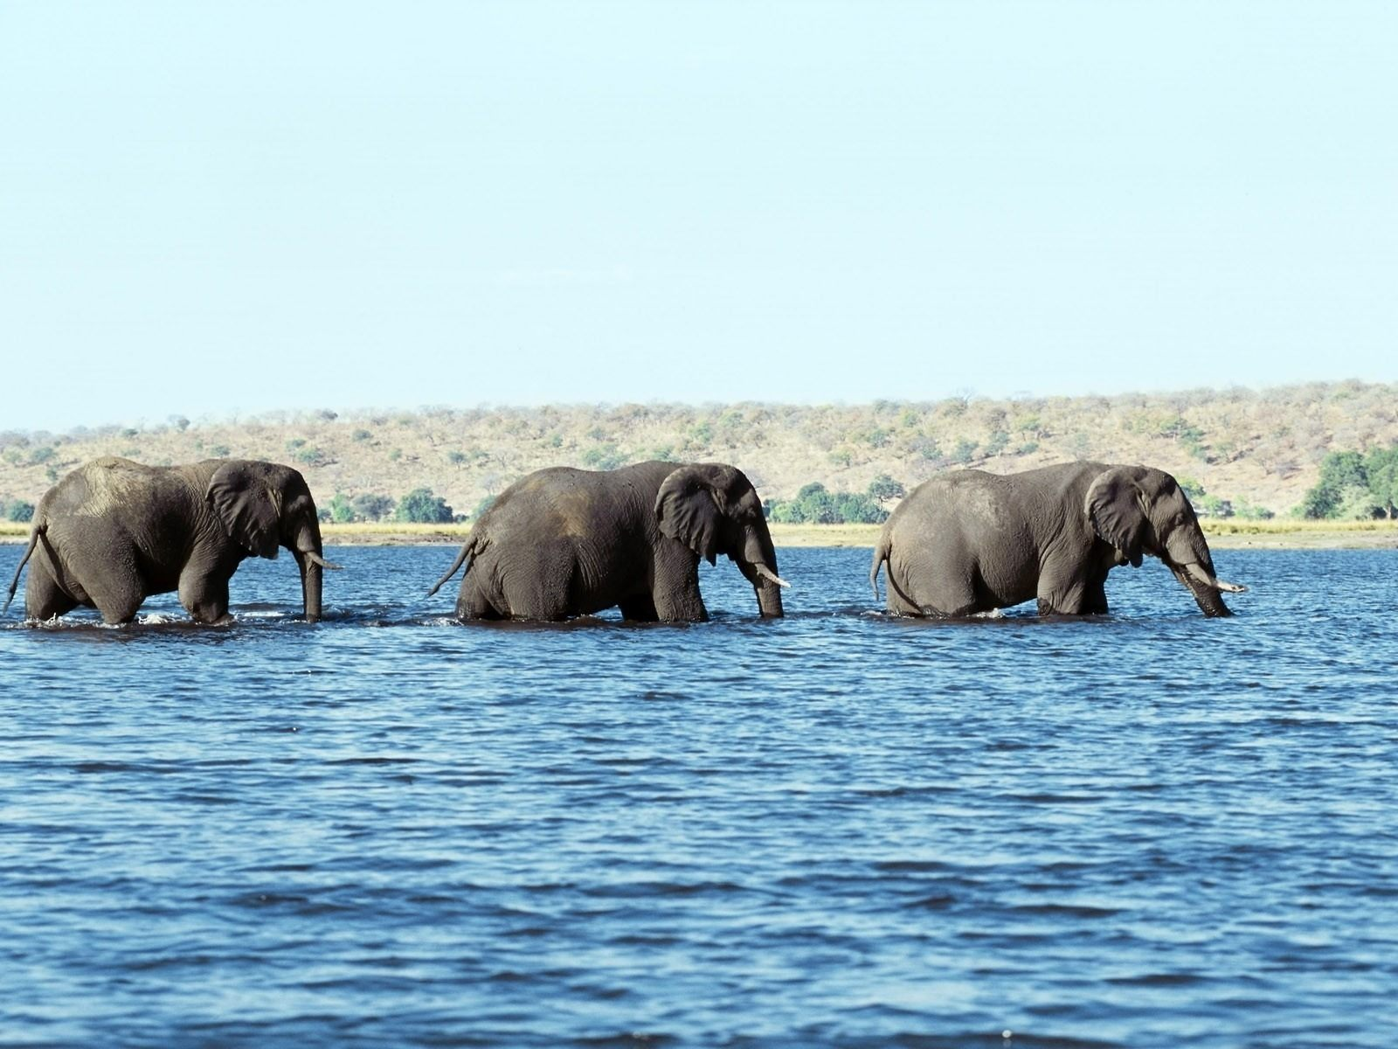
И когда выплывает луна на зенит, Ветр проносится, запахи леса тая, От Суэца до Баб-эль-Мандеба звенит, Как Эолова арфа, поверхность твоя.
На обрывистый берег выходят слоны, Чутко слушая волн набегающих шум, Обожать отраженье ущербной луны, Подступают к воде и боятся акул.

Slide 11
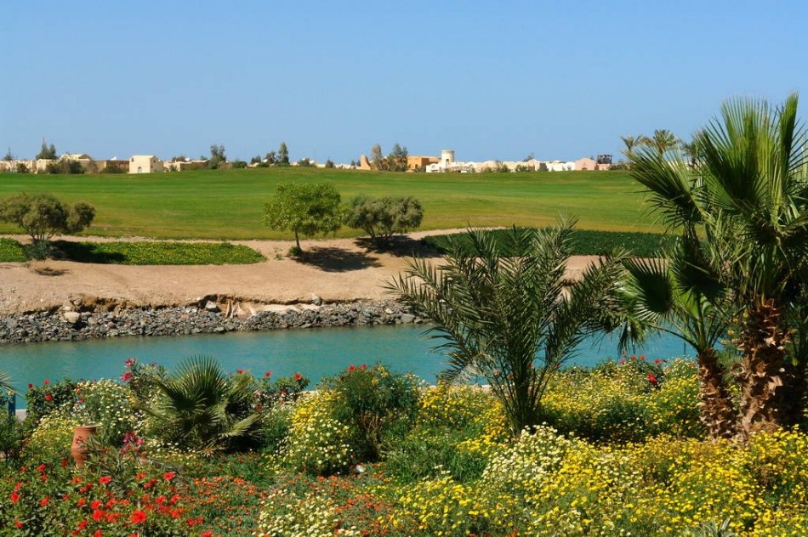
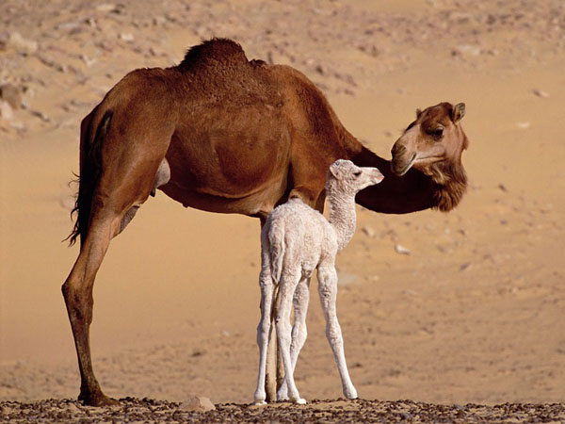
Египет
Как картинка из книжки старинной, Услаждавшей мои вечера, Изумрудные эти равнины И раскидистых пальм веера.
И каналы, каналы, каналы, Что несутся вдоль глиняных стен, Орошая Дамьетские скалы Розоватыми брызгами пен.
И такие смешные верблюды, С телом рыб и с головками змей, Как огромные, древние чуда Из глубин пышноцветных морей.

Slide 12
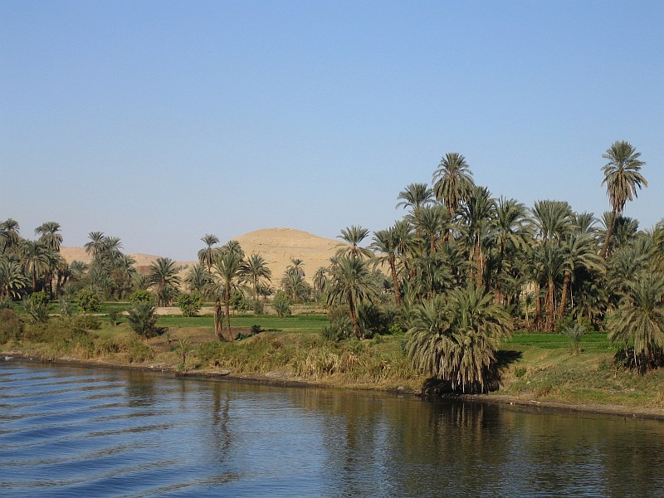
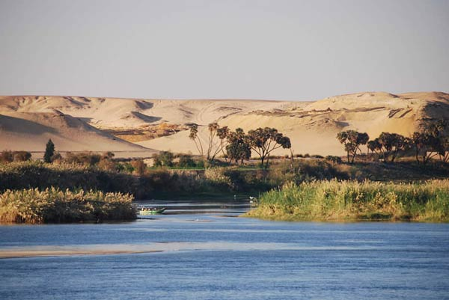
Здесь недаром страна сотворила Поговорку, прошедшую мир: — Кто испробовал воду из Нила, Будет вечно стремиться в Каир. —

Slide 13
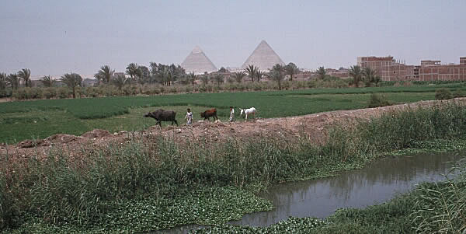
Пусть! Но истинный царь над страною Не араб и не белый, а тот, Кто с сохою иль с бороною Черных буйволов в поле ведет.
Хоть ютится он в доме из ила, Умирает, как звери в лесах, Он любимец священного Нила И его современник — феллах.
Для него ежегодно разливы Этих рыжих всклокоченных вод Затопляют богатые нивы, Где тройную он жатву берет.

Slide 14
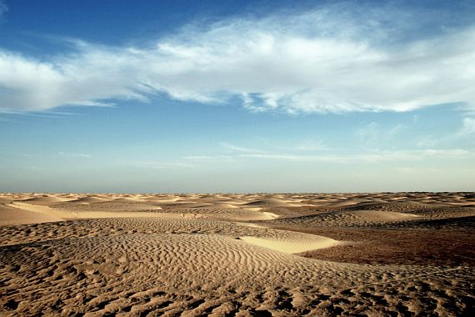
Сахара
Все пустыни друг другу от века родны, Но Аравия, Сирия, Гоби - Это лишь затиханье Сахарской волны, В сатанинской воспрянувшей злобе.
Плещет Красное море, Персидский залив, И глубоки снега на Памире, Но ее океана песчаный разлив До зеленой доходит Сибири.
Ни в дремучих лесах, ни в просторе морей, Ты в одной лишь пустыне на свете Не захочешь людей и не встретишь людей, А полюбишь лишь солнце да ветер.

Slide 15
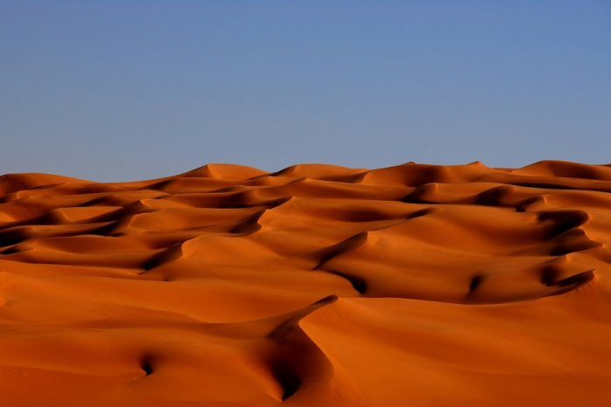
Буйный ветер в пустыне второй властелин, Вот он мчится порывами, точно Средь высоких холмов и широких долин Дорогой иноходец восточный.
И звенит и поет, поднимаясь, песок, Он узнал своего господина, Воздух меркнет, становится солнца зрачок, Как гранатовая сердцевина.

Slide 16
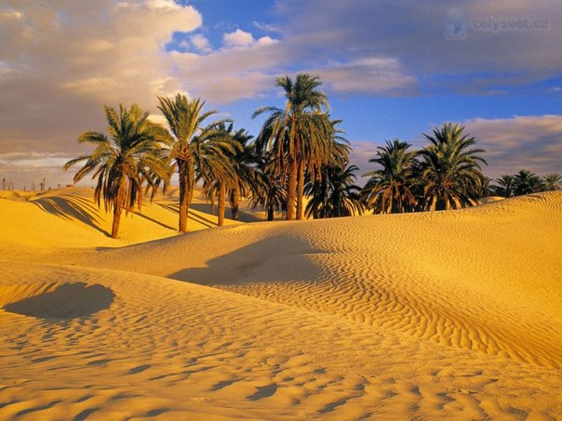
А в оазисах слышится ржанье коня И под пальмами веянье нарда, Хоть редки острова в океане огня, Точно пятна на шкуре гепарда.

Slide 17
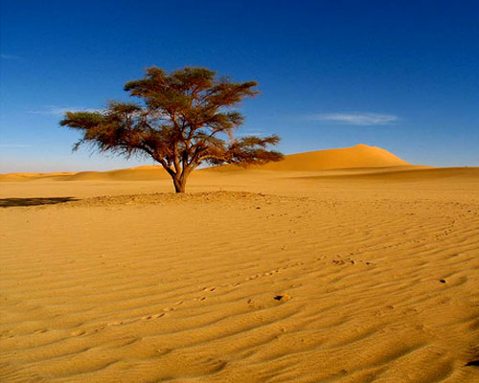
Потому что пустынные ветры горды И не знают преград своеволью. Рушат стены, сады засыпают, пруды Отравляют белеющей солью.
Средиземное море засыпят они, И Париж, и Москву, и Афины, И мы будем в небесные верить огни, На верблюдах своих бедуины.
И, быть может, немного осталось веков, Как на мир наш, зеленый и старый, Дико ринутся хищные стаи песков Из пылающей юной Сахары.
И когда, наконец , корабли марсиан У земного окажутся шара, То увидят сплошной золотой океан И дадут ему имя: Сахара.

Slide 18
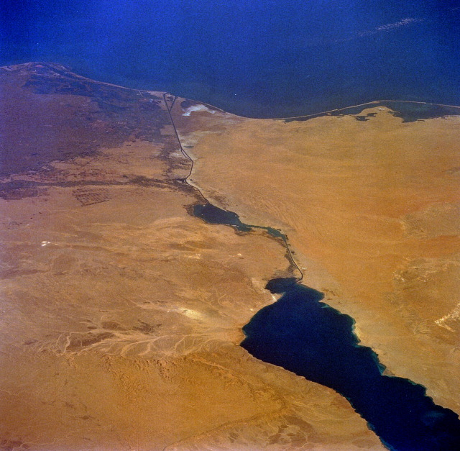
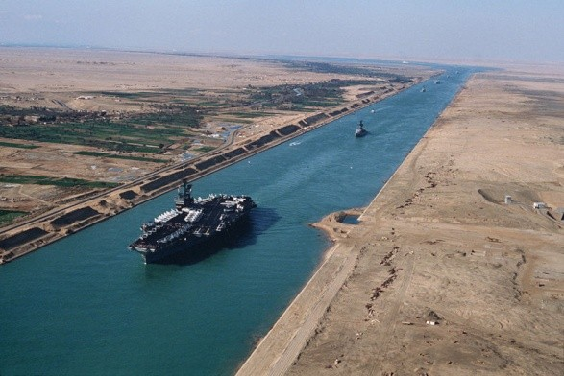
Суэцкий канал
Стаи дней и ночей Надо мной колдовали, Но не знаю светлей, Чем в Суэцком канале,
Где идут корабли, Не по морю, по лужам, Посредине земли Караваном верблюжьим.

Slide 19
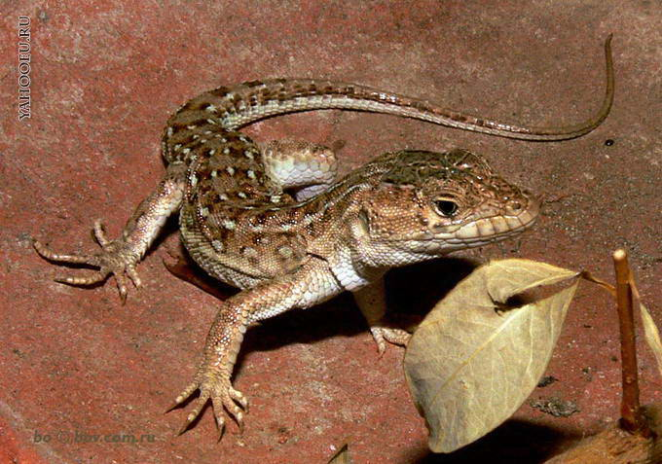
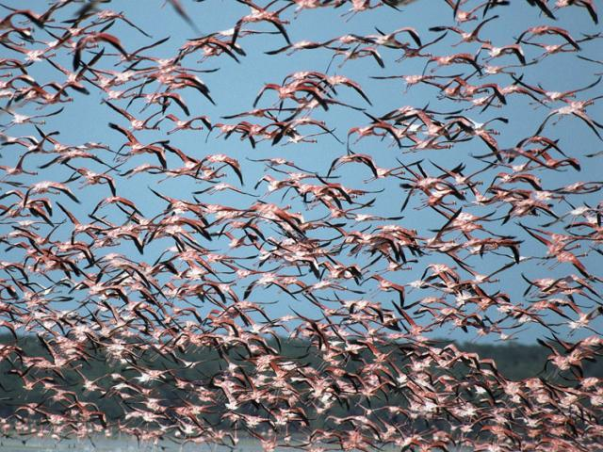
Сколько птиц, сколько птиц Здесь на каменных скатах, Голубых небылиц, Голенастых, зобатых
Виден ящериц рой Золотисто-зеленых, Словно влаги морской Стынут брызги на склонах.

Slide 20
Африка в стихах
Шесть африканских стран запечатлены поэтом в стихах: Египет, Судан, Нигер, Либерия, Дагомея (Бенин), Абиссиния (Эфиопия). Четыре стихотворения посвящены водным объектам. Два – рекам («Замбези», «Нигер»), по одному – каналу («Суэцкий канал»), озеру («Озеро Чад») и морю («Красное море») .О пустыне, острове и полуострове также написано по одному стихотворению («Сахара», «Мадагаскар», «Сомалийский полуостров»).

Slide 21
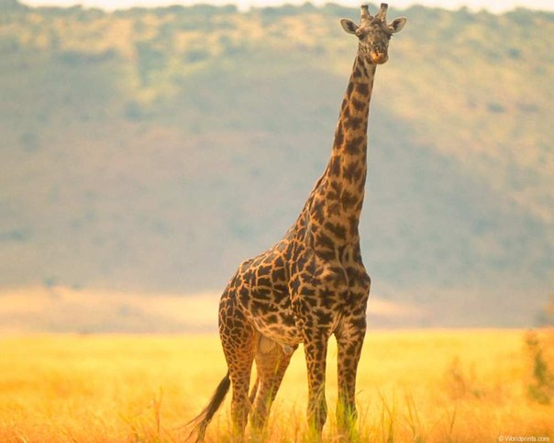
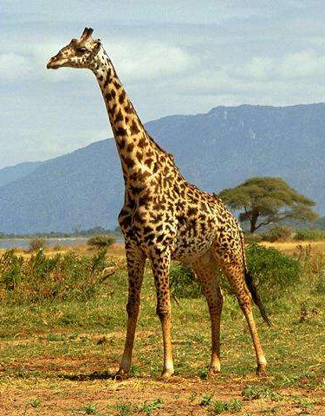
Судан
А кругом на широких равнинах, Где трава укрывает жирафа, Садовод Всемогущего Бога В серебрящейся мантии крыльев Сотворил отражение рая:

Slide 22
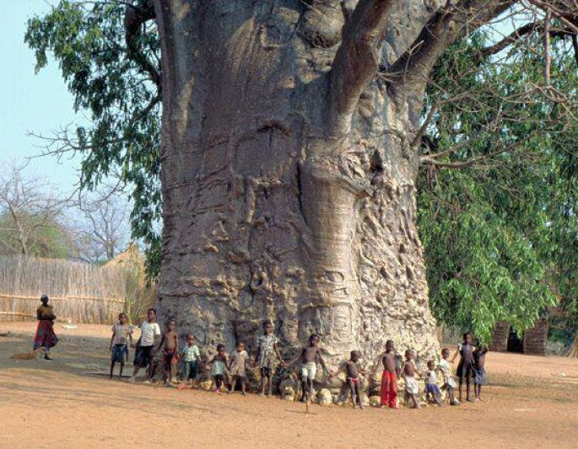
Он раскинул тенистые рощи Прихотливых мимоз и акаций, Рассадил по холмам баобабы, В галереях лесов, где прохладно И светло, как в дорическом храме, Он провел многоводные реки И в могучем порыве восторга Создал тихое озеро Чад.

Slide 23
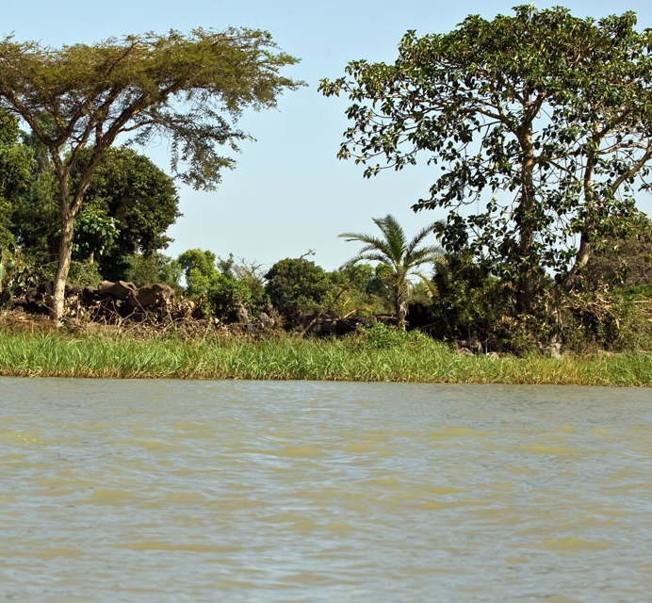
Абиссиния
Между берегом буйного Красного моря И Суданским таинственным лесом видна, Разметавшись среди четырех плоскогорий, С отдыхающей львицею схожа, страна. Север — это болота без дна и без края, Змеи черные подступы к ним стерегут, Их сестер-лихорадок зловещая стая, Желтолицая, здесь обрела свой приют.

Slide 24
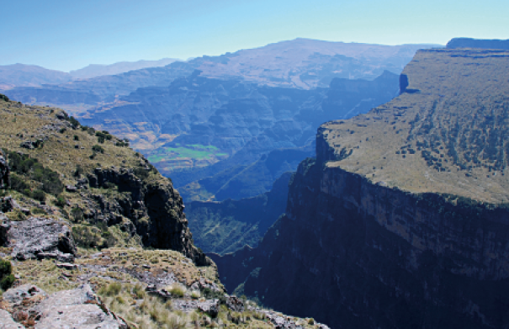
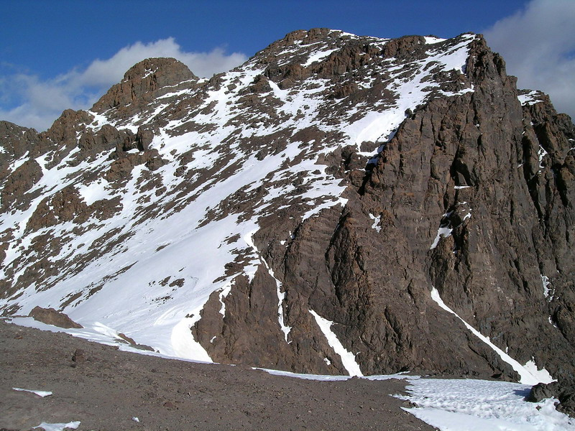
А над ними насупились мрачные горы, Вековая обитель разбоя, Тигрэ, Где оскалены бездны, взъерошены боры И вершины стоят в снеговом серебре. В плодоносной Амхаре и сеют и косят, Зебры любят мешаться в домашний табун, И под вечер прохладные ветры разносят Звуки песен гортанных и рокота струн.

Slide 25
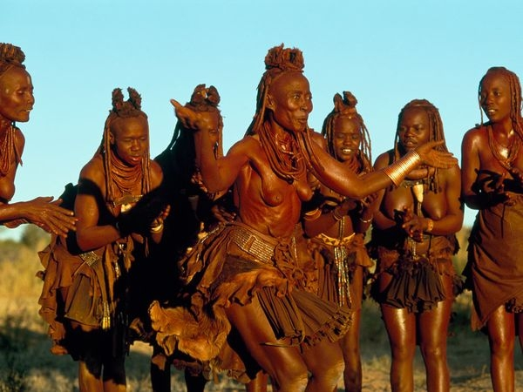
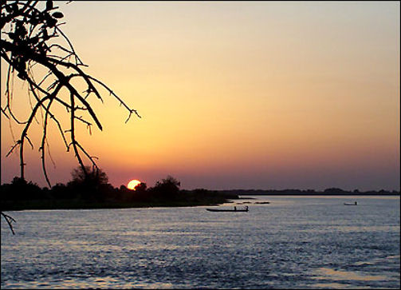
Озеро Чад
На таинственном озере Чад Посреди вековых баобабов Вырезные фелуки стремят На заре величавых арабов. По лесистым его берегам И в горах, у зеленых подножий, Поклоняются страшным богам Девы-жрицы с эбеновой кожей.

Slide 26
